Slide 1
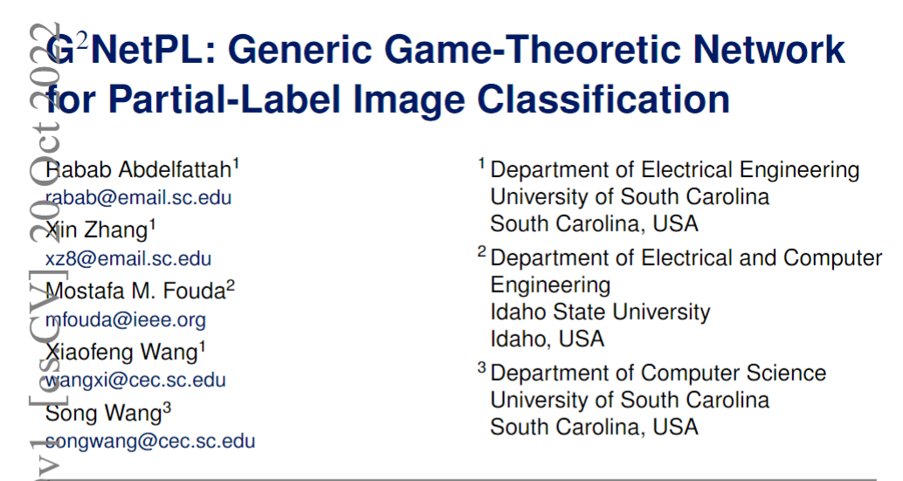
分享人：项桂巳雨
2022/11/12

Slide 2
G2NetPL Generic Game-Theoretic Network for Partial-Label Image Classification 2022
Background
full-set-single-positive-label (FSPL) :每个训练图像只标注一个正标签。虽然偏标签设置可以减轻注释负担，但仍然需要标记所有训练图像。
subset-single-positive-label (SSPL)：只需要标记训练图像的一个子集，并且对于每个标记的图像，只标注一个正标签。
基于label correlation 和 label matrix completion 的PLL方法
半监督学习方法
Notes:
现有的基于标签相关性和 标签矩阵补全 的PLL方法不能同时处理单个正标签和未标记数据，不适用于SSPL。
半监督学习虽然可以处理无标记的图像，但它通常是基于有一个全标记训练图像子集的假设来设计的，并不专门用于不提供这样一个子集的SSPL。

Slide 3
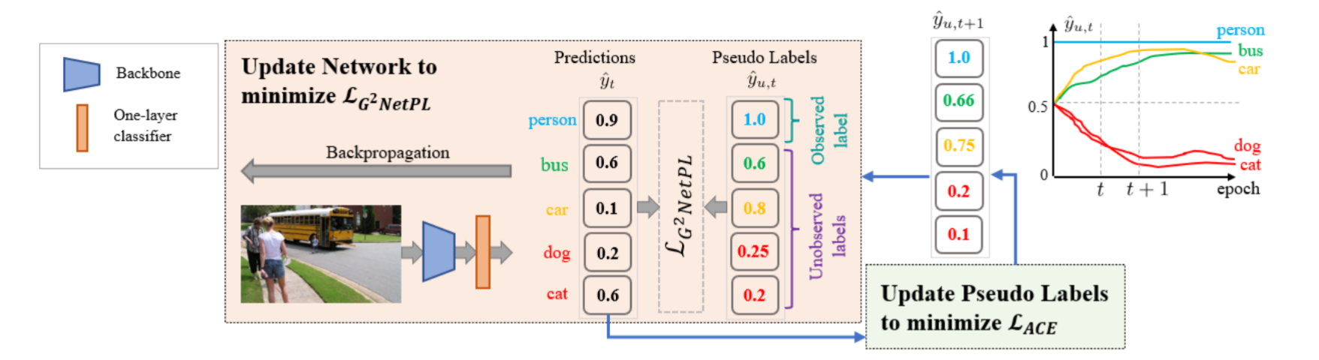


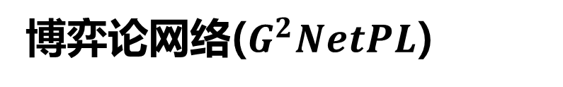
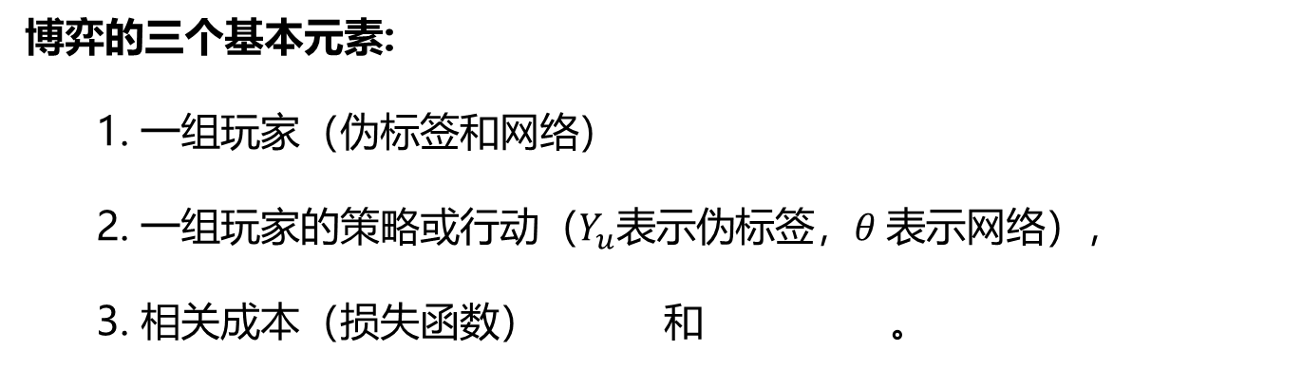
G2NetPL Generic Game-Theoretic Network for Partial-Label Image Classification 2022
博弈论网络($G^{2}NetPL$)
博弈的三个基本元素:
1. 一组玩家（伪标签和网络）
2. 一组玩家的策略或行动（$Y_{u}$表示伪标签，$θ$ 表示网络），
3. 相关成本（损失函数） 和 。
Notes:
一旦确定了 \theta_tθt​ ，通过该网络预测标签 \hat y_ty^​t​ ，使用最小化交叉熵损失函数 L_{ACE}LACE​ 去迭代伪标签 \hat y_{u,t+1}y^​u,t+1​ 。重复这个过程，直到网络参数和伪标签都收敛到纳什均衡，这提供了学习的鲁棒性。在测试期间，只有主干和分类器将用于预测标签。

Slide 4
G2NetPL Generic Game-Theoretic Network for Partial-Label Image Classification 2022
博弈论网络($G^{2}NetPL$)
伪标签的优点：
本文的方法可以保证伪标签在训练过程中的平滑性和收敛性；
伪标签作为博弈中的参与者，有自己的目标，独立于网络损失；
除了权重差异外，本文的模型中的所有伪标签都会关系到网络损失，而在基于阈值的策略中，有可能一些伪标签从未被选择用于网络训练，这可能导致信息损失。
Notes:
这是重要的质量指标，而现有的大多数方法(如FixMatch和UPS)采用基于阈值的策略，缺乏伪标签更新的连续性和收敛性保证。
它为网络训练的质量提供了另一种办法，从而避免过拟合，而在现有的大多数工作中，伪标签要么没有明确的目标，要么与网络分担相同的损失
G2NetPL 的概述，由两个参与者组成：网络和伪标签。该网络包括骨干网和一层分类器，用于生成输入图像的预测。网络的损失函数是 LG2NetPL，它是具有给定伪标签的网络参数 θt 的函数。伪标签 ^yu,t 被迭代以最小化伪标签和预测标签之间的交叉熵损失函数 LACE。

Slide 5



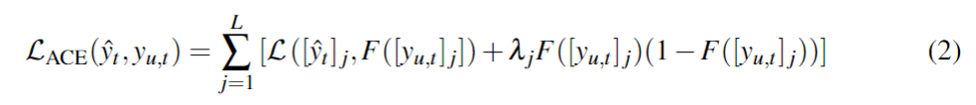
G2NetPL Generic Game-Theoretic Network for Partial-Label Image Classification 2022
伪标签的损失函数
伪标签以来自网络的预测标签为参考，目标是收敛到1或0，当伪标签 偏离预测标签 时进行惩罚。
Notes:
当导数为0时，表示最优的[y_{u,t}]_j[yu,t​]j​ 满足 两项中的其中一项为0。

Slide 6

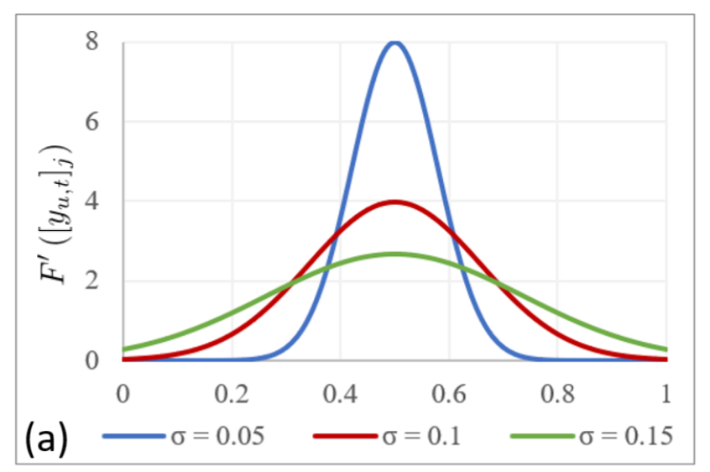
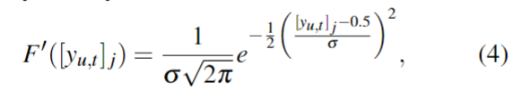
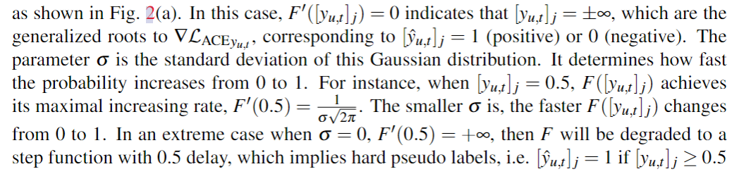
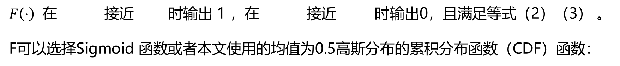
G2NetPL Generic Game-Theoretic Network for Partial-Label Image Classification 2022
伪标签的损失函数
$F\left(⋅\right)$ 在 接近 时输出 1 ，在 接近 时输出0，且满足等式（2）（3） 。
F可以选择Sigmoid 函数或者本文使用的均值为0.5高斯分布的累积分布函数（CDF）函数：
Notes:
均值为0.5的高斯分布的累积分布函数（CDF）
Sigma 表示标准差

Slide 7



G2NetPL Generic Game-Theoretic Network for Partial-Label Image Classification 2022
网络的损失
为了学习主要的多标签CNN的参数，必须最小化以下损失函数：
是观察到的标签和与其关联的预测标签之间的二元交叉熵分类损失加上正则化项。
是未观察到的标签的伪标签与其关联的预测标签之间的加权交叉熵分类损失。
Notes:
\mathcal U_iUi​ 是图像 ii 中未观察到的标签的集合
ξ([y^​u,t​]j​,φt​) 表示置信度感知调度器，用于控制度量学习损失，\varphi_tφt​ 表示线性调度器，是当前 epoch\ tepoch t 除以 epochepoch 总数。
引入调度器的目的是对未观察到的损失进行加权，采用置信度和迭代步骤（epoch）去设计调度器，可以提高性能。例如当伪标签置信度小时，\xi([\hat y_{u,t}]_j , \varphi_t)ξ([y^​u,t​]j​,φt​) 应当较小，反之较大。

Slide 8
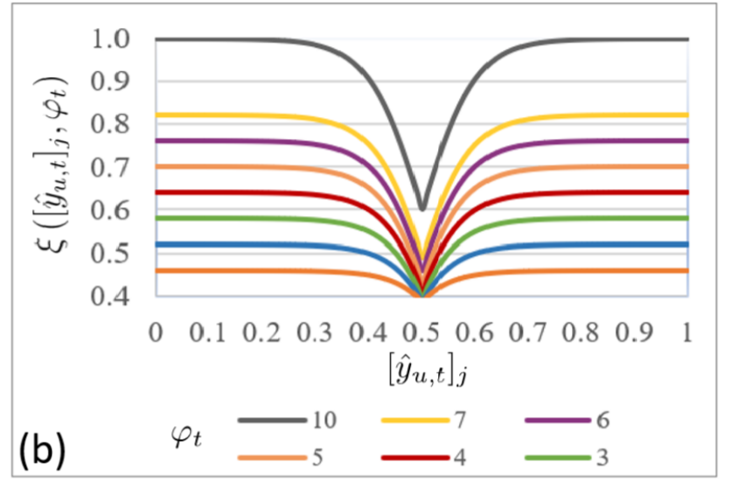

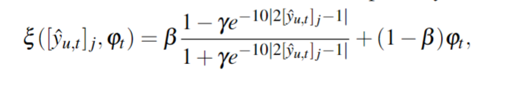
G2NetPL Generic Game-Theoretic Network for Partial-Label Image Classification 2022
网络的损失
引入调度器的目的是对未观察到的损失进行加权，采用置信度和迭代回合（epoch）去设计调度器，可以提高性能。例如当伪标签置信度小时，$ξ$应当较小，反之较大。
Notes:
\mathcal U_iUi​ 是图像 ii 中未观察到的标签的集合
ξ([y^​u,t​]j​,φt​) 表示置信度感知调度器，用于控制度量学习损失，\varphi_tφt​ 表示线性调度器，是当前回合\ tepoch t 除以 epochepoch 总数。
其中\beta\ \gammaβ γ是正超参数，伪标签的置信度由 |2[\hat y_{u,t}]_j - 1|∣2[y^​u,t​]j​−1∣ 反映，当 [\hat y_{u,t}]_j[y^​u,t​]j​ 为0.5时，\xiξ达到最小值，表示置信度最小，而 [\hat y_{u,t}]_j =0 \ or =1[y^​u,t​]j​=0 or=1 时，达到最大值，如图中的(b)所示
伪标签在迭代过程中置信度逐渐增加

Slide 9
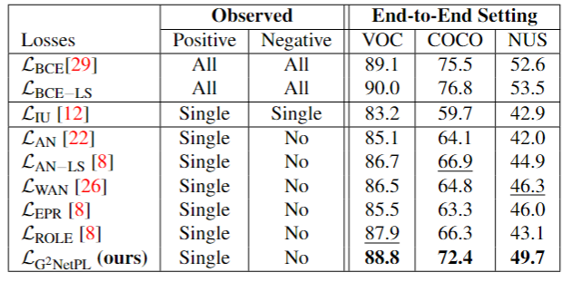
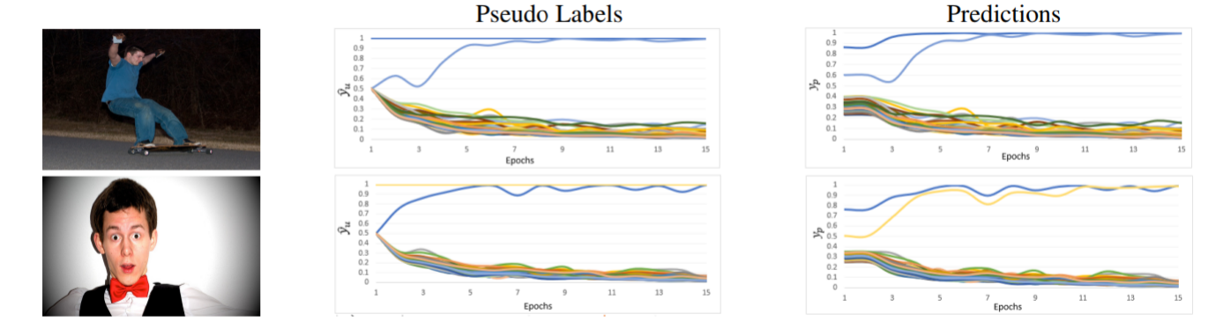
G2NetPL Generic Game-Theoretic Network for Partial-Label Image Classification 2022
实验
binary cross-entropy (BCE)
ignoring all unobserved labels（IU）
assuming the unobserved labels are negatives（AN）
down-weighting the terms in the loss function related to negative labels (WAN)
expected positive regularization (EPR)
and online estimation of unobserved labels（ROLE）
FSPL条件下
Notes:
第一类是在所有正标签和所有负标签都可用（“All”）的情况下用二元交叉熵损失函数LBCE和平滑 LBCE−LS。在第二类中，在分配单个观察到的标签、正面和负面（“单一”）的情况下评估结果。
伪标签的收敛性和 FSPL 的 COCO 数据集中的预测。

Slide 10
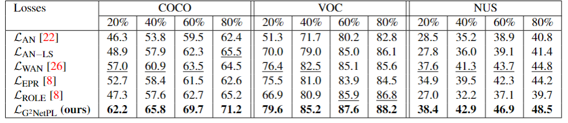
G2NetPL Generic Game-Theoretic Network for Partial-Label Image Classification 2022
实验
SSPL条件下
Notes:
其中表中的 20% 表示只有 20% 的图像具有单个正标签，其余图像完全未标记。

Slide 11
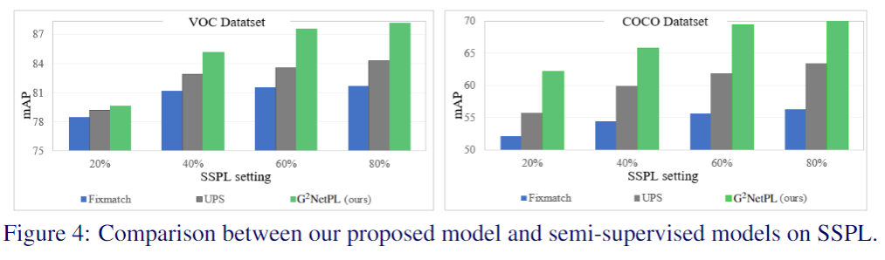
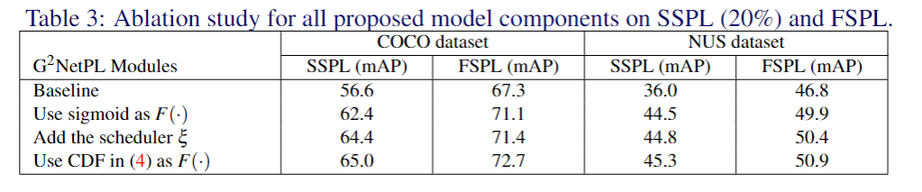
G2NetPL Generic Game-Theoretic Network for Partial-Label Image Classification 2022
实验
Notes:
基于阈值的策略

Slide 12
谢谢大家

